Slide 1

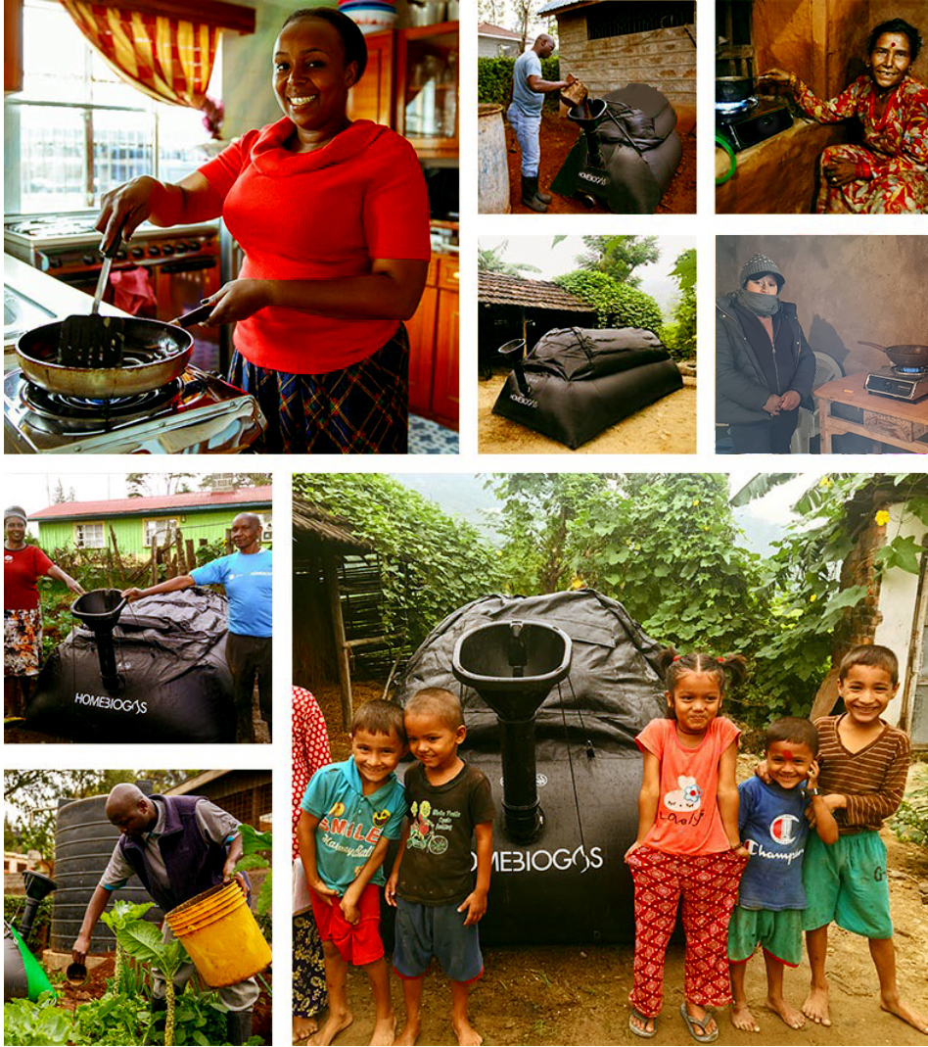
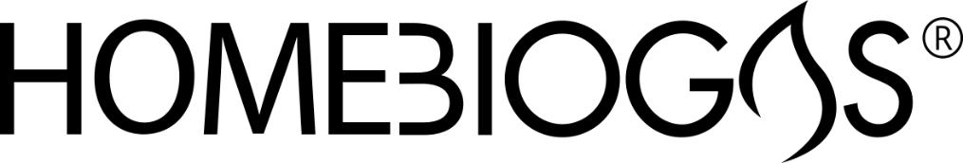
Capacitación para Distribuidores:
Cómo funciona

Slide 2
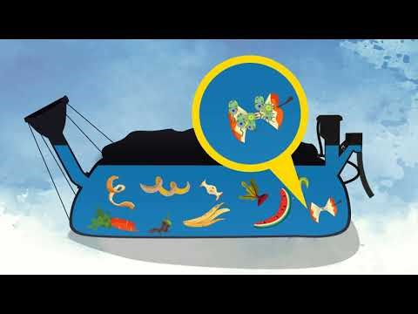

CÓMO FUNCIONA
Proceso de digestión de HomeBiogas
https://www.youtube.com/watch?v=8ESzZnfHNQo

Slide 3
BIOLOGÍA Y QUÍMICA

Slide 4
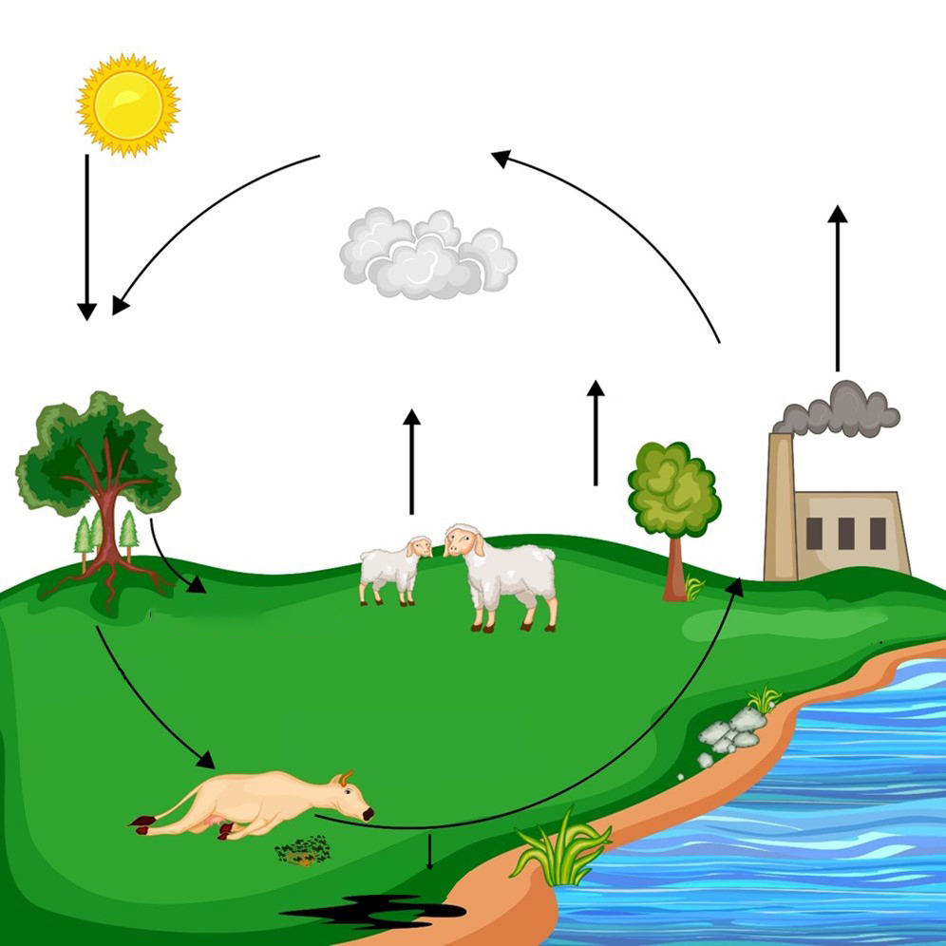
Ciclo del carbono
CARBONO
CICLO
Luz del sol
Ciclo co2
Emisiones de fábrica
Fotosíntesis
Respiración de las plantas
Respiración Animal
Carbón orgánico
Respiración de la raíz
La decadencia organiza
Organismos muertos y productos de desecho
Combustibles fósiles
Notes:
120+3 => 120 + 3
Superficie del océano => Superficie del océano
Microbiano => Microbiano
Objetivo de la ONU→Cero neto para 2050

Slide 5
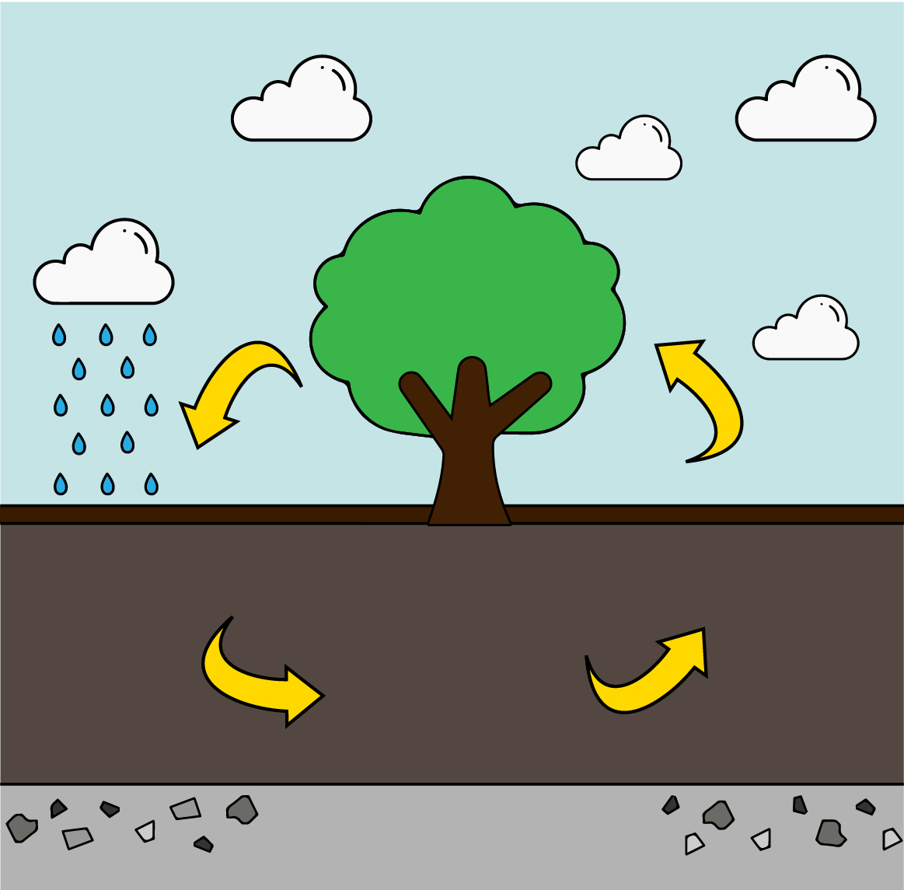
NUTRIENTES
CICLO
Agua y aire
penetrar el suelo
Nutrientes utilizados para crecer.
La materia vegetal/animal se descompone en el suelo
Suelo-nutrientes almacenados que las plantas absorben
Los descomponedores descomponen la materia orgánica.
El subsuelo rocoso se descompone, proporcionando nutrientes en el suelo.

Slide 6
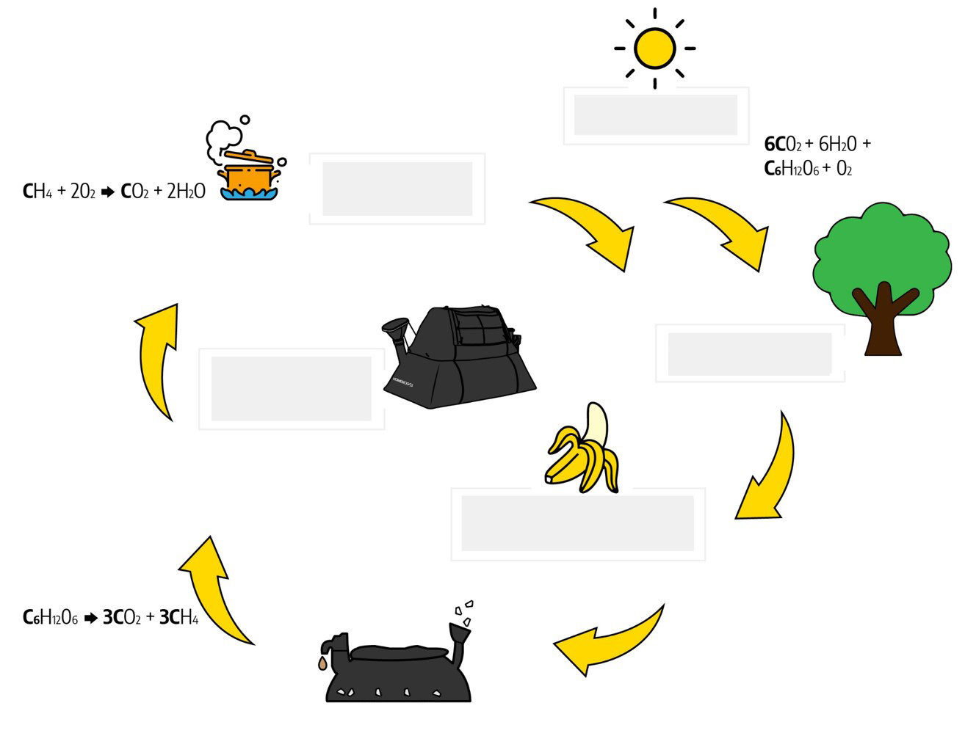
Curso Distribuidores Internacionales Mayo 2019
ENERGÍA
CICLO
LUZ DEL SOL
Luz del sol
COMBUSTIÓN
FOTOSÍNTESIS
METANO+
DIÓXIDO DE CARBONO
GLUCOSA + OXÍGENO + CADENAS DE CARBONO MÁS LARGAS
HBG

Slide 7
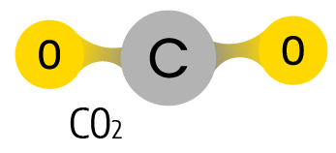
BIOGÁS EN
EL CICLO DEL CARBONO
El biogás generalmente se refiere a una mezcla de diferentes gases producidos por la descomposición de la materia orgánica en ausencia de oxígeno.
Por lo general, el biogás consiste en:
CH4
H2O
Si usáramos los combustibles fósiles creados en la naturaleza en los próximos 300 a 400 años, incluso esos combustibles serían neutros en carbono
El biogás es neutro en carbono ya que completó el ciclo de reemplazo de carbono en poco tiempo y no entrega una carga excesiva de carbono a la naturaleza.

Slide 8
Curso Distribuidores Internacionales Mayo 2019
AEROBIO
DIGESTIÓN
TIPOS
C₆H₁₂O₆ + 6O₂ 6CO₂ + 6H₂O + 36 ATP
VINAGRE
glucosa
oxígeno
carbono
dióxido
agua
usable
energía
ANAERÓBICO
C₆H₁₂O₆ 2 lactic acid + 2 ATP
glucosa
usable
energía
34 la diferencia de ATP es análoga a la energía potencial de los azúcares que la digestión anaeróbica puede descomponer y usar para producir biogás

Slide 9
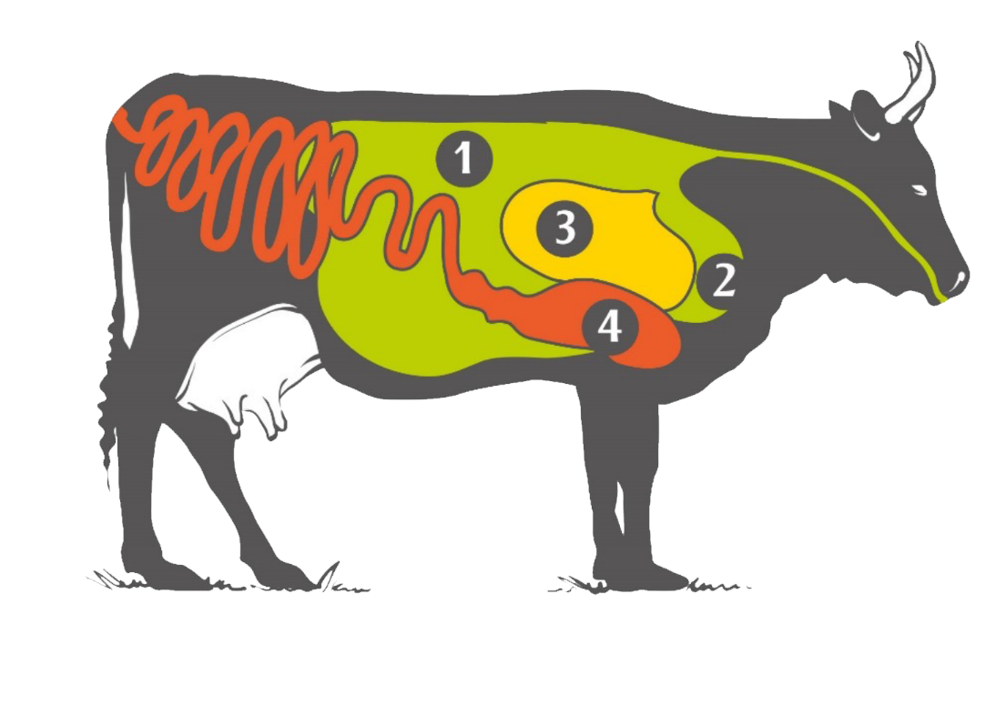
Curso Distribuidores Internacionales Mayo 2019
1 Hidrólisis
2 Acidogénesis
3 Acetogénesis
4 Metanogénesis
Biopolímeros complejos (proteínas, polisacáridos, grasas/aceites)
DIGESTIÓN ANAEROBIA
Bacterias fermentativas
Monómeros y oligómeros degradados (azúcar, aminoácidos, péptidos)
Bacterias fermentativas
Bacterias fermentativas
Butirato de propionato (ácidos orgánicos volátiles de cadena corta)
Bacterias fermentativas
Acetógenos (productores de H2)
1 Rumen
2 Retículo
3 Omaso
4 Abomaso
H2 + CO2
Acetato
Acetógenos (productores de H2)
Metanógenos reductores de CO2
Metanógenos acetoclásticos
CH4 + CO2
Notes:
Biopolímeros => biopolímeros
Butirato => butirato

Slide 10
Curso Distribuidores Internacionales Mayo 2019
COMPOSICIÓN DEL BIOGÁS
 | Fórmula | %
Metano | CH₄ | 50–75
Dióxido de carbono | CO₂ | 25–50
Nitrógeno | N₂ | 0–10
Hidrógeno | H₂ | 0–1
Sulfuro de hidrógeno | H_{2S} | 0–3
Oxígeno | O₂ | Compuesto

Slide 11
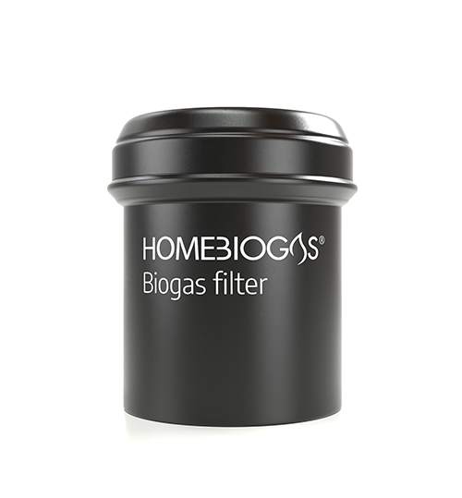
Curso Distribuidores Internacionales Mayo 2019
FILTRO DE GAS
Filtración de H2S
Hecho de carbón activado u óxido férrico
¿Por qué es importante cambiar el Filtro de Gas?
Evita la corrosión de estufas y bandas de metal.
Elimina el olor desagradable

Slide 12
FÍSICA

Slide 13
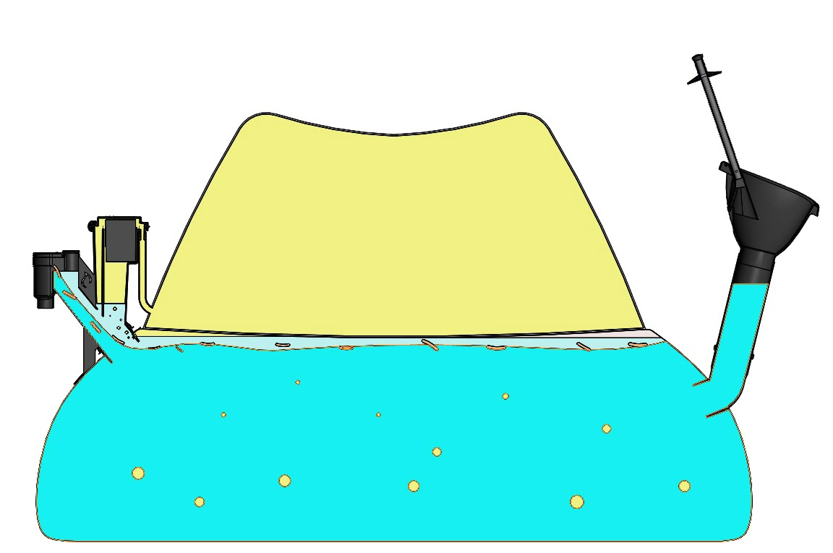
Ecuación del sistema mecanismo de presión de gas
1 milibar = 1 cm de columna de agua= 10.2 kg / m2
PROPIEDADES

Slide 14
ENERGÍA- VALOR DEL BIOGÁS
PROPIEDADES
1000 L de biogás al 60% de metano = 5500 calorías = 6.2 kWh = 22,000 MJ
1 kg de estiércol de vaca =35 L de biogás
1 kg de restos de comida mixta = 100–200 L de biogás
1 kg de LPG = 11,000 calorías

Slide 15
FERTILIZANTE

Slide 16
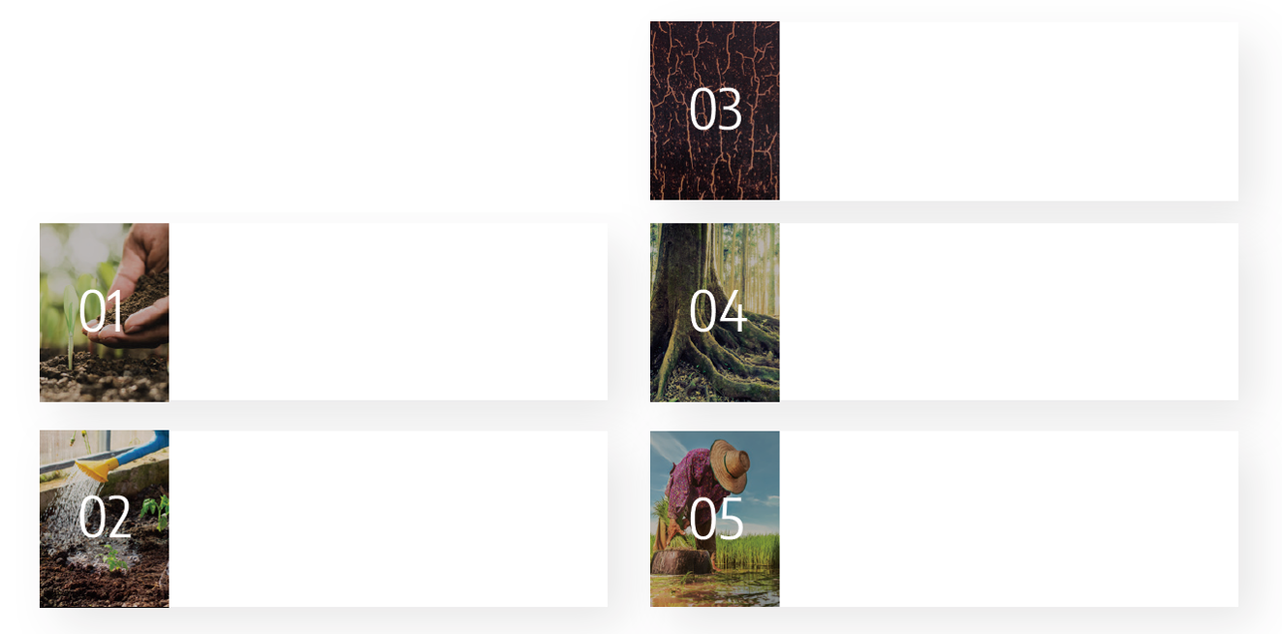
BIOFERTILIZANTE
Fertilizante líquido orgánico de alta calidad producido como subproducto del tanque digestor
¿POR QUÉ FERTILIZANTE DE BIOGAS CASERO?
¡Maravilloso aditivo para montones de compost! Enriquece el compost y acelera el proceso.
*** Los primeros 30 días de producción de fertilizante, reutilizarlo en el sistema. Todavía no es fertilizante.
Rico en al menos 14 macro y micronutrientes cruciales para un crecimiento saludable de las plantas.
Acelera el crecimiento, la resiliencia a las enfermedades y repele las plagas.
¡Es líquido! Se puede utilizar antes y durante la siembra, para enriquecer tanto el suelo como la planta.
¡100% orgánico! ¡Hecho por ti!
Notes:
un crecimiento saludable de las plantas => crecimiento saludable de las plantas
resiliencia a las enfermedades => resiliencia a las enfermedades

Slide 17

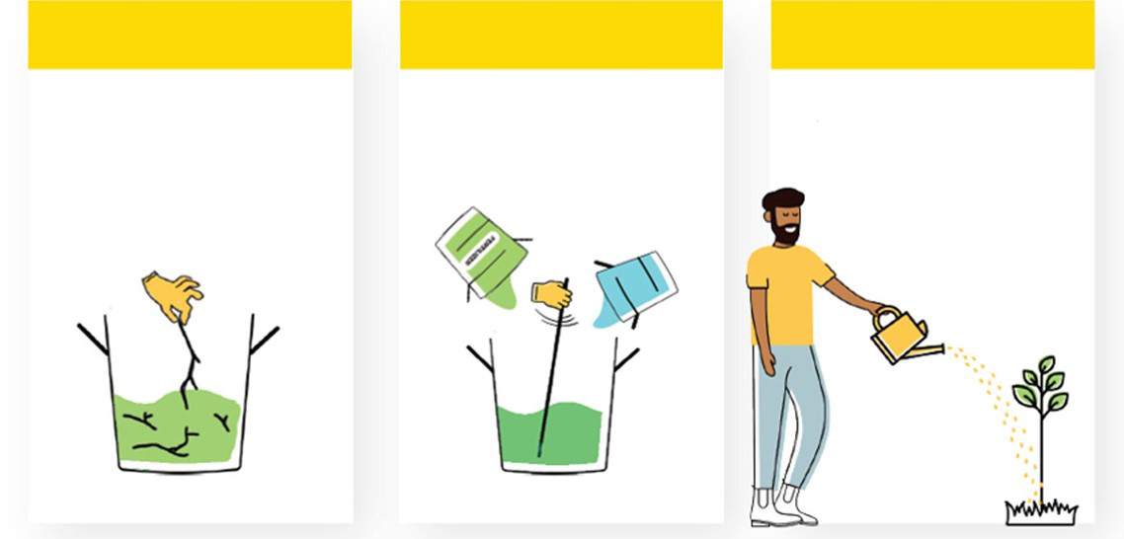
BIOFERTILIZANTE
CÓMO APLICAR BIOFERTILIZANTES A LOS CULTIVOS EN CRECIMIENTO
Una vez que sus cultivos estén creciendo, será importante continuar aplicando biofertilizantes durante la temporada de crecimiento cada semana. Aquí hay una guía rápida sobre cómo hacerlo.
PASO 1
PASO 2
PASO 3
Retire cualquier palo, roca o heno que pueda crear bloqueos en su método de riego/aplicación
Diluir el biofertilizante en una proporción de 1:5
La aplicación debe hacerse junto a las plantas o en la base de la planta, no en las hojas.
Notes:
1-2 meses => 1–2 meses [UTILICE EN-DASH Y HARD SPACE]
Se aplican de 2 a 3 veces por semana => 1 o 2 veces por semana; aplique [USE EN-DASH Y HARD SPACE]
a las raíces de las plantas. => plantar raíces.

Slide 18

BIOFERTILIZANTE
http://www.biogassolutions.co.ug/downloads/Hivos-bioslurry-superior-fertilizer-book.pdf
Notes:
1-2 meses => 1–2 meses [UTILICE EN-DASH Y HARD SPACE]
Se aplican de 2 a 3 veces por semana => 1 o 2 veces por semana; aplique [USE EN-DASH Y HARD SPACE]
a las raíces de las plantas. => plantar raíces.

Slide 19
HBG SALUDABLE

Slide 20
Curso Distribuidores Internacionales Mayo 2019
SALUDABLE
SISTEMA
Alimentar de acuerdo con las instrucciones:
  No sobrealimente el sistema con restos de comida
  No alimente con restos de comida si la temperatura promedio es inferior a 20°C/68°F
  Puede hacer que el sistema se vuelva ácido (pH bajo)
La mejor práctica es dar una amplia gama de materias primas: carbohidratos, vegetales, grasas, proteínas

Slide 21


PROPIEDADES
HRT (Tiempo de retención hidráulica) = 30 días: el tiempo que cualquier “volumen de lodo (hidrante)” de alimentación total se almacena dentro del digestor
SRT (Tiempo de retención de sólidos) = tiempo total que cualquier sólido total de un "sustrato" se almacena dentro del digestor
OLR (Tasa de carga orgánica)= sólidos volátiles totales agregados por 1000 litros de volumen de digestor por día
El exceso de agua provoca actividad de lavado— Posibilidades de eliminar bacterias buenas con purín
Tasa de alimentación
  La cantidad de residuos introducidos en el sistema/diariamente
  Ejemplo de cálculo de TRH:
  HBG 2.0 = digestor del sistema 1450L
  1450 L / 30 días = 48 L/día
  48 L/día = relación 1:2 (estiércol:agua) = 16 kg estiércol/día + 32 litros agua/día
  16 kg /día * 35 L biogás = 560 L/ día

Slide 22
Curso Distribuidores Internacionales Mayo 2019
PARÁMETROS
pH
  Debe estar entre 6.2 y 7.8 para un rendimiento óptimo
  El gas metano dejará de producirse bajo 6.2, se seguirá produciendo CO2.
    Si el pH desciende por debajo de 5, no se producirá gas
Temperatura
  Debe estar por encima de 20 °C y, para un rendimiento óptimo, por encima de 25°C (el sobrecalentamiento en su mayoría no es un problema)
  Por cada 10°C, la cinética de reacción del sistema se duplica
El biogás solo es inflamable cuando el contenido de metano es superior al 45 %

Slide 23
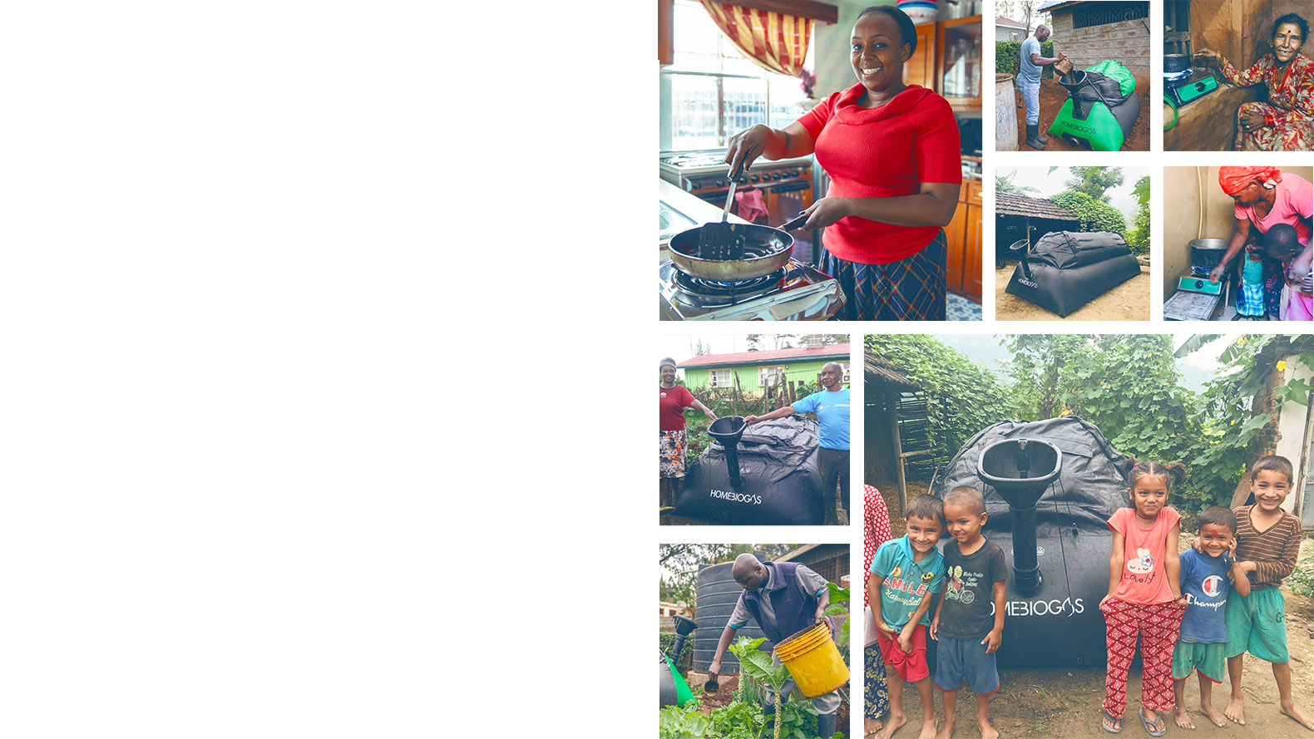
¡Gracias!
¿Alguna pregunta?

